Slide 1
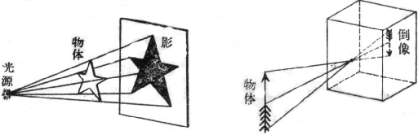
§2 光的几何传播规律
一 几何光学三定律
（1）光的直线传播定律：
光在均匀介质里沿直线传播。
在波长比起障碍物(或通光孔径)的几何线度小得多的条件下，直线传播定律成立。

Slide 2
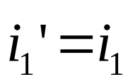
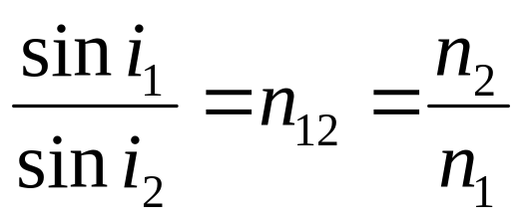
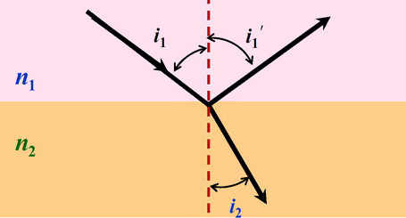
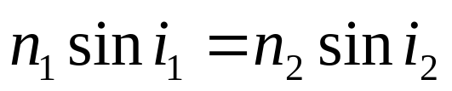
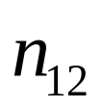


（2）光的反射和折射定律：
①反射线与折射线都在入射面内；
②反射角等于入射角；
③入射角与折射角的正弦之比为一常数。
此常数与介质和波长有关
——相对折射率
、 ——绝对折射率
折射率大——光密介质，折射率小——光疏介质

Slide 3
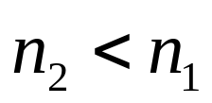
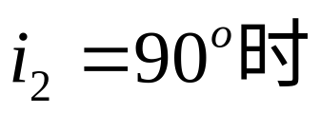
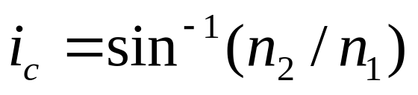
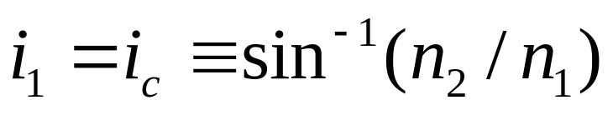
在波长比起反射和折射的尺寸的几何线度小得多的条件下，反射和折射定律成立。
例题1 P8
i₁
n₁
二 全反射
n₂
光线从光密介质射向光疏介质时，即 ，折射角大于入射角，当入射角增至某一数值 时，折射线消失，光线全部反射。
i₂

Slide 4

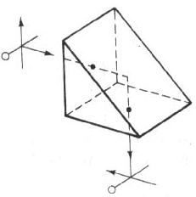
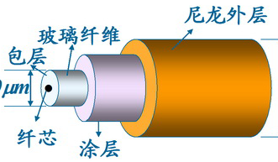
全反射原理的应用
（1）全反射棱镜
（2）后反射直角棱镜
（3）光导纤维
光纤中的射线
潜望镜等
应用于各种光学仪器和各种实验光路中
代替激光谐振腔中的高反射介质镜
在激光测距中当作被测目标的反射器
高速公路的“无源路灯”
通信、传感、
照明、光合成、加工、供电、手术、激光光纤

Slide 5








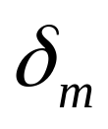

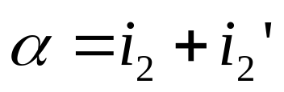
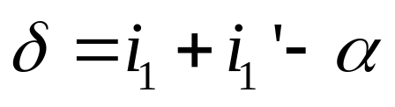
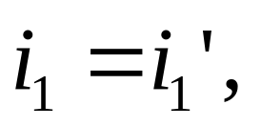
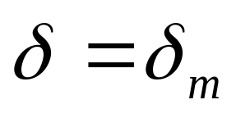
A
三 棱镜与色散
主截面：与棱边垂直的平面。
最小偏向角 ：对于某个 ，
偏向角有最小值。
T
E
F
最小偏向角的推导
D
折射率
G
B
C
由于
得
当
时

Slide 6


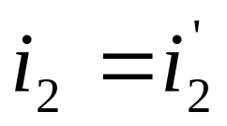
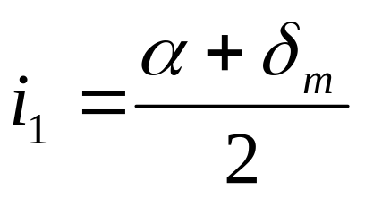
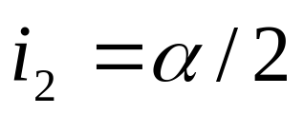
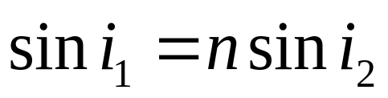
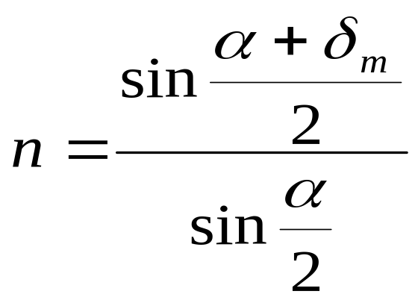
A
当
时
此时有：
代入折射定律：
E
F
D
折射率
G
B
C
有：

Slide 7
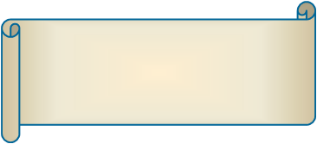
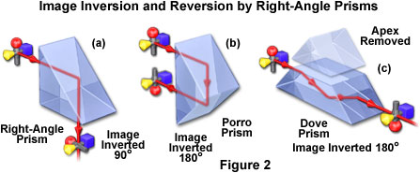
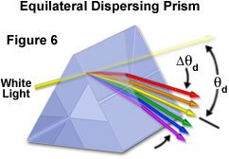
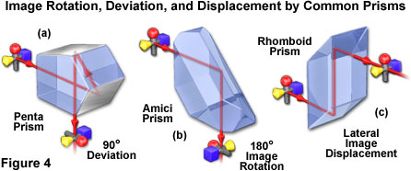
棱镜的应用
（2）各式棱镜
（1）分光
色散现象
——光谱分析：棱镜光谱仪

Slide 8
四 光路的可逆性原理
当光线的方向反转时，它将逆着同一路径传播，称为光的可逆性原理。
O
O

